Slide 1
Разработка ПО для решения задачи восстановления нумерации регулярной сетки
Исполнитель: Группа магистров 2-го года обучения

Slide 2
Актуальность & Проблематика

Slide 3
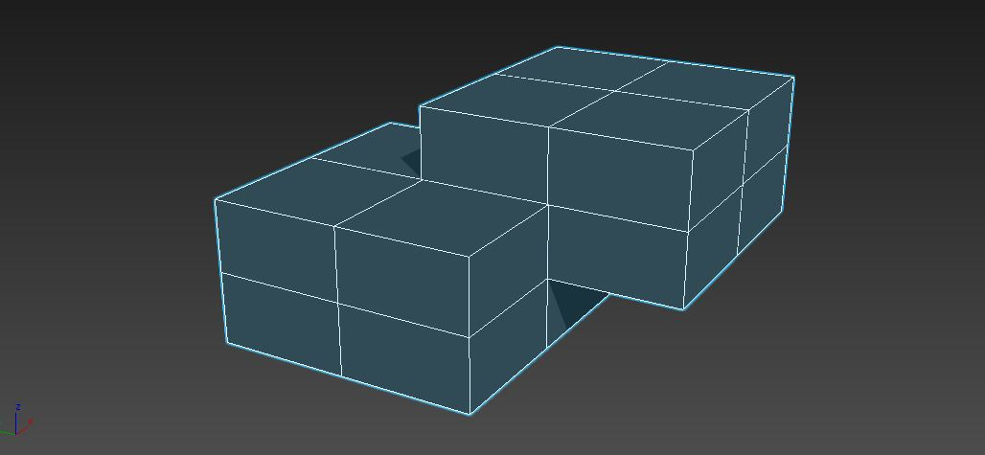
Notes:
Был объект

Slide 4
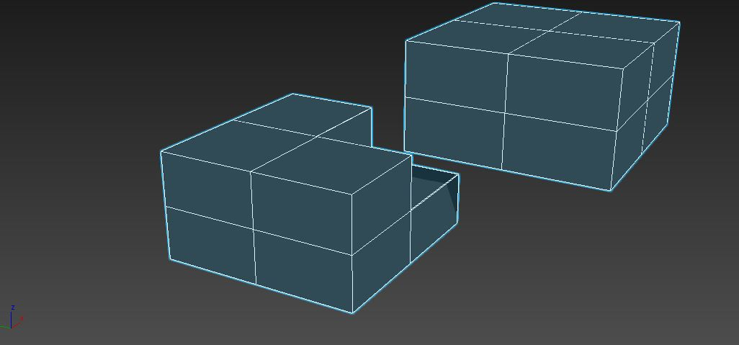
Notes:
Декомпозиция объекта

Slide 5
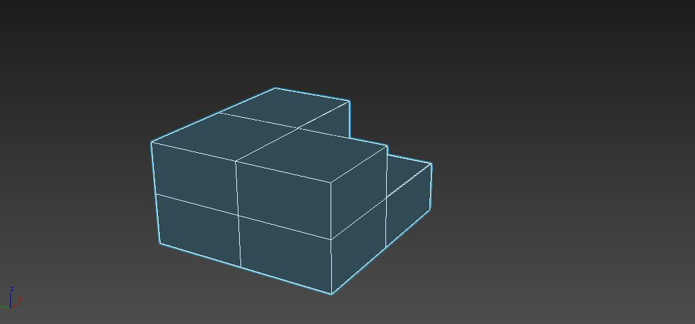
Notes:
Результат декомпозиции

Slide 6
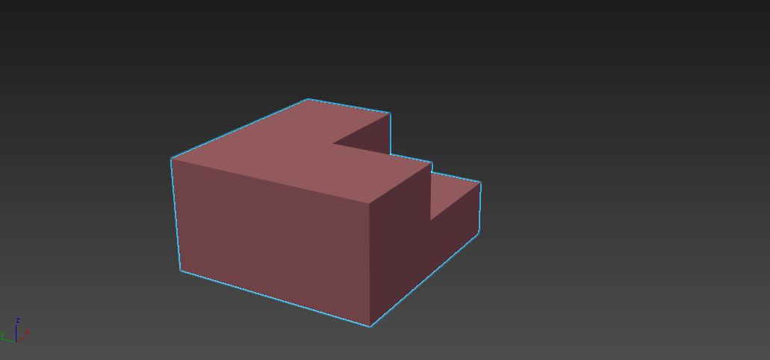
?
Notes:
После декомпозиции потерялась информация о геометрии фигуры и нумерации, нужно восстановить

Slide 7
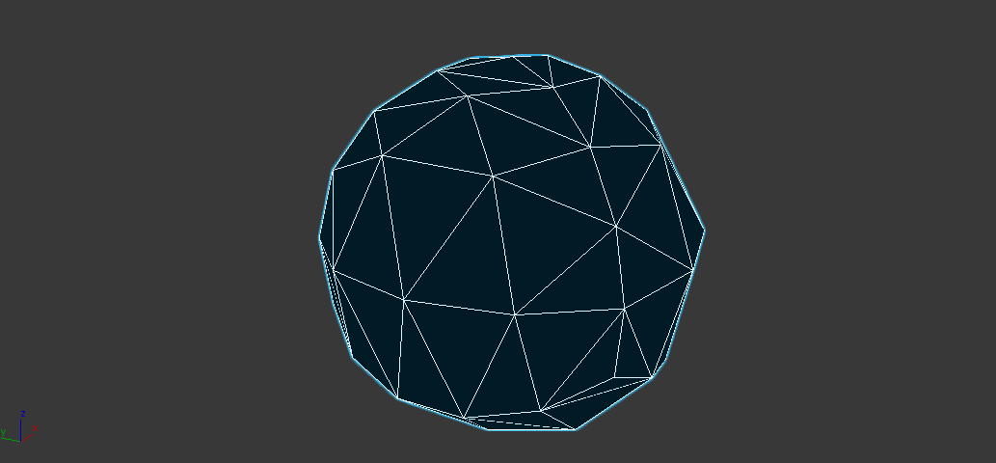
?
Notes:
Сетка пришла, но нет геометрии, надо натянуть и пронумеровать

Slide 8
?
Notes:
Сетка и геометрия есть, но нужно проверить корректность

Slide 9
Постановка задачи

Slide 10
Входные данные
Неориентированный помеченный граф
Выходные данные
Индексы регулярной сетки определенной размерности для каждой вершины графа
Сообщение об ошибке, если не удалось найти подходящие индексы

Slide 11
Формальная постановка задачи

Slide 12
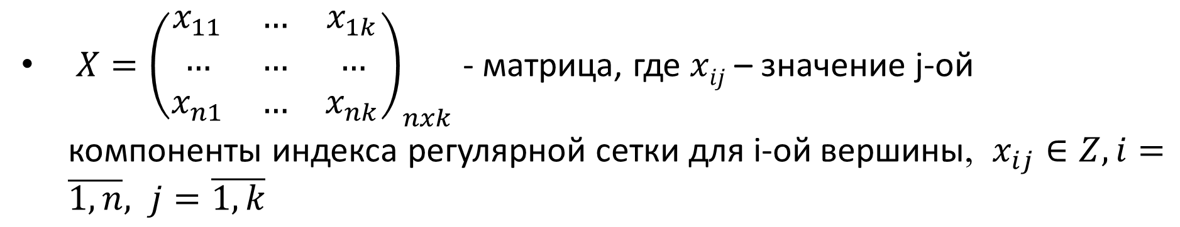
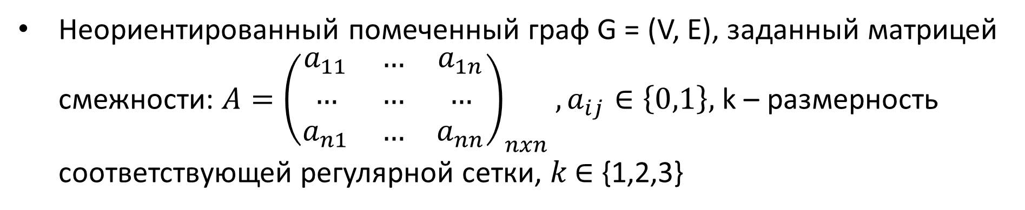
Исходные данные
Неориентированный помеченный граф G = (V, E), заданный матрицей смежности: $A={\left(\begin{matrix}a_{11} & … & a_{1n} \\ … & … & … \\ a_{n1} & … & a_{nn}\end{matrix}\right)}_{nxn}, a_{ij}∈\left\{0,1\right\},$ k – размерность соответствующей регулярной сетки, 𝑘 ∈ {1,2,3}
Решение
$X={\left(\begin{matrix}x_{11} & … & x_{1k} \\ … & … & … \\ x_{n1} & … & x_{nk}\end{matrix}\right)}_{nxk}$ - матрица, где 𝑥_{𝑖𝑗} – значение j-ой компоненты индекса регулярной сетки для i-ой вершины, $x_{ij}∈Z, i=\overline{1,n}, j=\overline{1,k}$

Slide 13
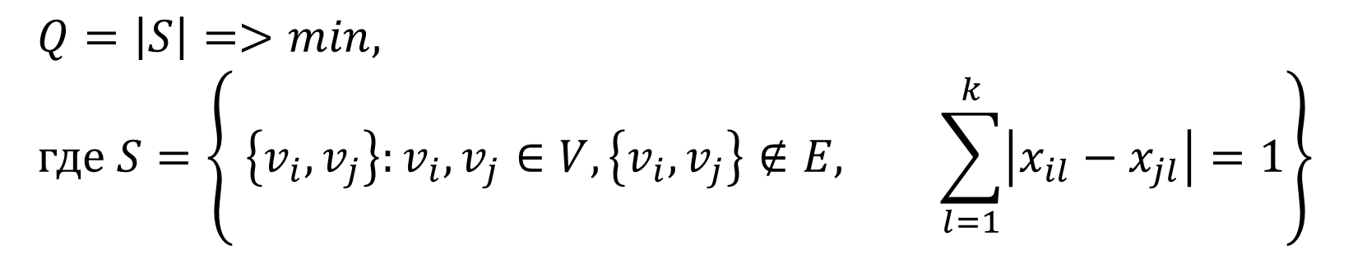
Ограничения
Граф G – связный
$∀ \left\{v_{i}, v_{j}\right\}∈E, i≠j: \sum_{l=1}^{k}{\left|x_{il}−x_{jl}\right|=1}$
Критерий
$F = k=>min$
$$Q=\left|S\right|=>min, где S=\left\{ \left\{v_{i}, v_{j}\right\}:v_{i},v_{j}∈V, \left\{v_{i}, v_{j}\right\}∉E, \sum_{l=1}^{k}{\left|x_{il}−x_{jl}\right|=1}\right\}$$

Slide 14
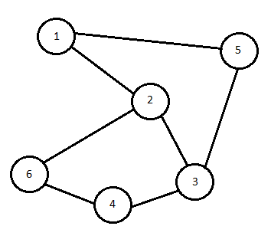
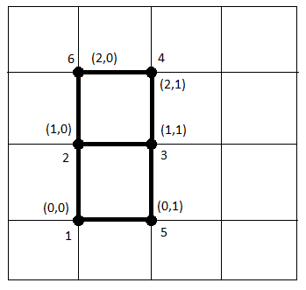
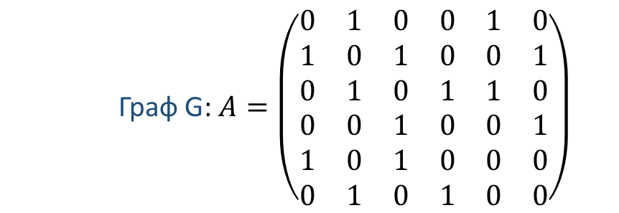

Пример
Граф G: $A=\left(\begin{matrix}0 & 1 & 0 & 0 & 1 & 0 \\ 1 & 0 & 1 & 0 & 0 & 1 \\ 0 & 1 & 0 & 1 & 1 & 0 \\ 0 & 0 & 1 & 0 & 0 & 1 \\ 1 & 0 & 1 & 0 & 0 & 0 \\ 0 & 1 & 0 & 1 & 0 & 0\end{matrix}\right)$
k = 2
Решение: $X=\left(\begin{matrix}0 & 0 \\ 1 & 0 \\ 1 & 1 \\ 2 & 1 \\ 0 & 1 \\ 2 & 0\end{matrix}\right)$
Критерий:
F = 2
Q = 0

Slide 15
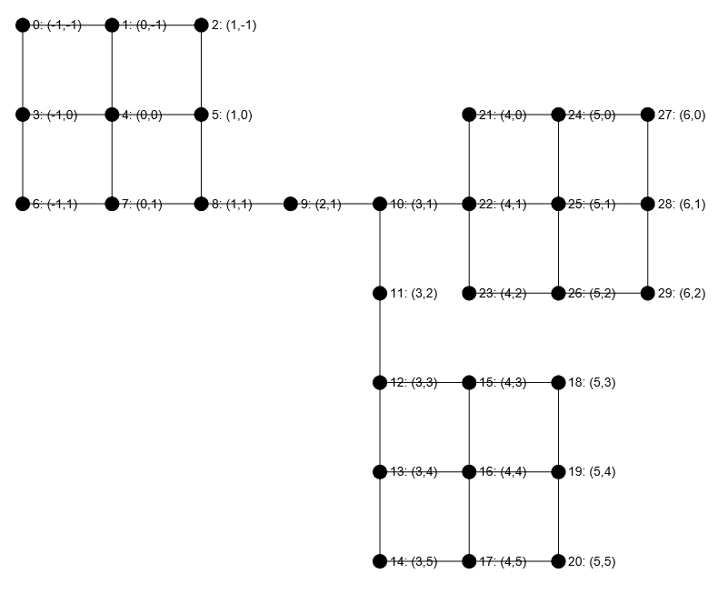
Сетка с восстановленной нумерацией (2D)

Slide 16
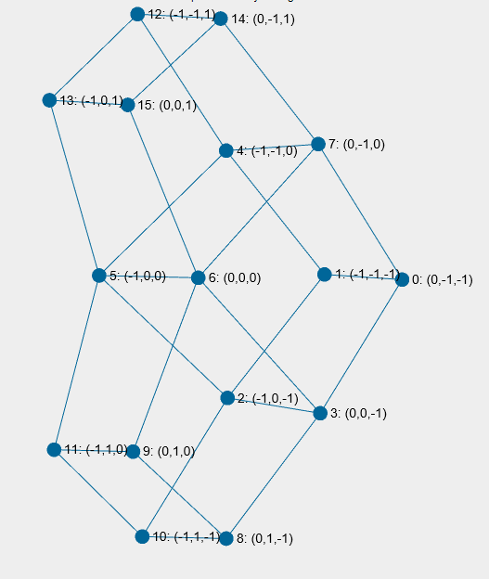
Сетка с восстановленной нумерацией (3D)

Slide 17
Общая концепция решения
Решение состоит из следующих шагов:
Проверка исходного графа на необходимые условия регулярности
Нахождение минимальной размерности регулярной сетки, которая подходит для исходного графа по необходимым условиям
Последовательный запуск алгоритмов нумерации, начиная с найденной минимальной размерности

Slide 18
Процедура быстрой проверки
Предназначена для проверки графа на необходимые условия регулярности:
Граф является связным
Максимальная степень вершины не больше 6
Позволяет быстро сказать о невозможности нумерации, не запуская алгоритм

Slide 19
Алгоритм нумерации для одномерного случая

Slide 20


Идея: Проверить, что граф - линейный
Шаг 1. Проверяем, что две вершины графа имеют степень 1, а все остальные – 2
Шаг 2. Вершине со степенью 1 присваиваем номер 1 и последовательно нумеруем соседей

Slide 21
Алгоритм нумерации для двухмерного случая

Slide 22
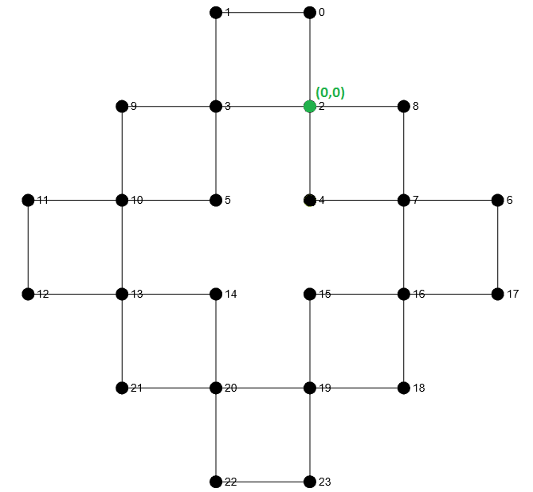
Идея: Выделяем опорную точку
через эвристики
Шаг 1
Находим вершину старшей степени (максимальная степень – 4), нумеруем нулевыми значениями

Slide 23
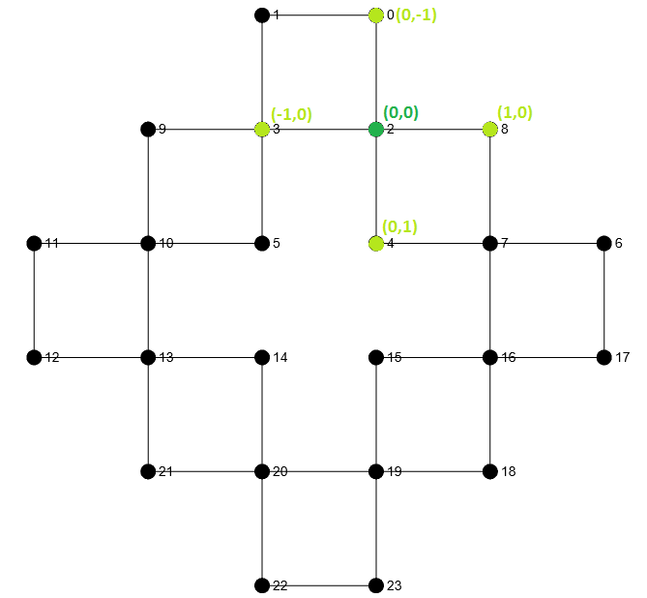
Идея: Пытаемся задать координатную
систему
Шаг 2
Нумеруем смежные вершины (P) по очереди
Если дальнейшая нумерация не удалась, то пробуем поменять координаты вершин местами и запустить нумерацию заново
До 24 вариантов нумераций P

Slide 24
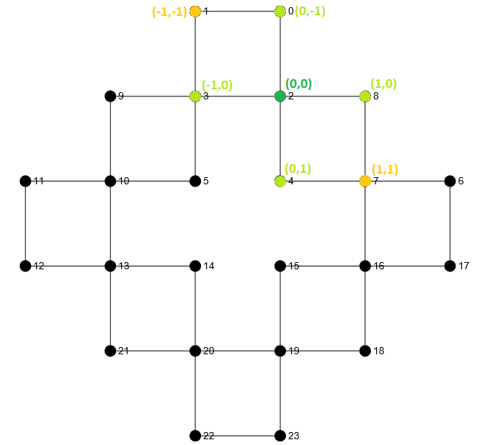
Идея: Нумеруем однозначно разрешимые
случаи
Шаг 3
Нумеруем смежные вершины от P по очереди
Однозначно разрешимые случаи:
Два и более соседей имеют индекс
Один из соседей не имеет непронумерованных соседей кроме текущей вершины

Slide 25
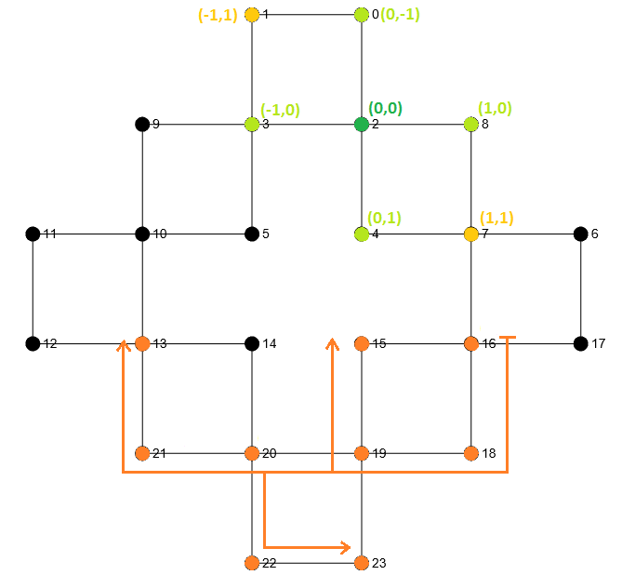
Идея: Перебираем варианты нумерации
для неоднозначных случаев
Шаг 4
Для остальных вершин рекурсивно перебираем все возможные индексы:
Ставим один из возможных индексов
Повторяем алгоритм для смежных вершин

Slide 26
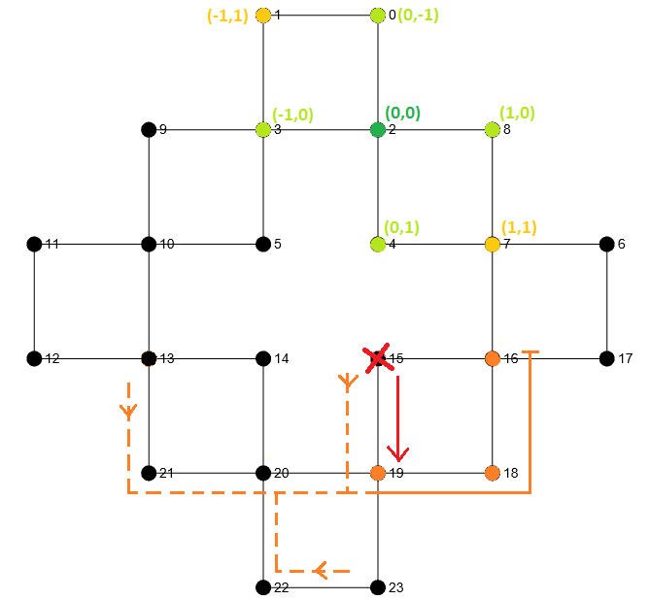
Идея: Возвращаемся и пробуем заново
в случае неудачи
Шаг 5
Если не удалось пронумеровать, то:
Возвращаемся к предыдущему неоднозначному случаю
Меняем индекс на следующий возможный
Запускаем дальнейшую нумерацию

Slide 27
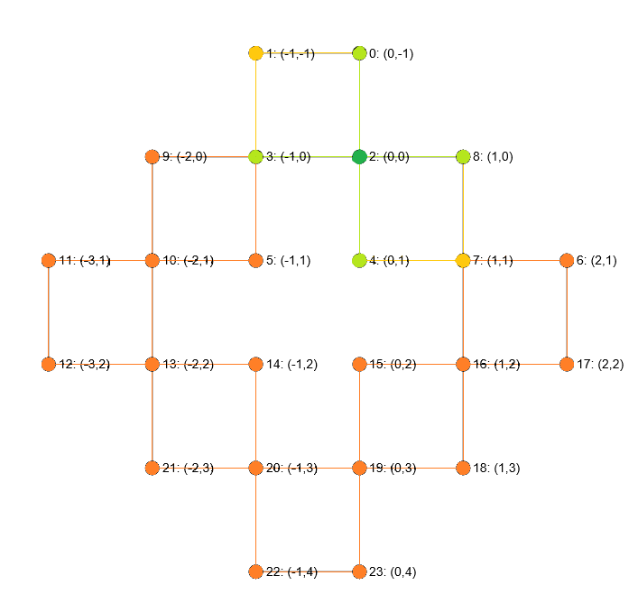
Результат работы алгоритма

Slide 28
Алгоритм нумерации для трёхмерного случая

Slide 29
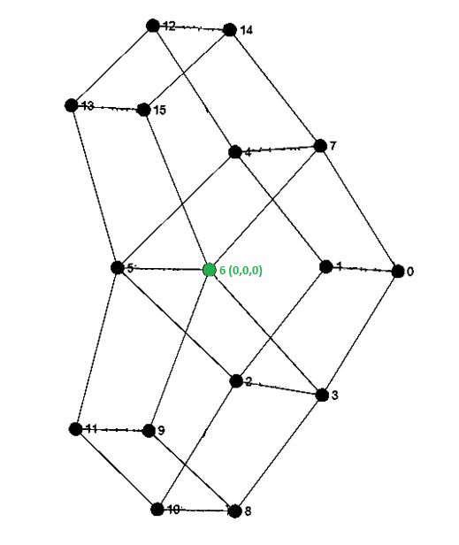
Идея: Выделяем опорную точку
через эвристики
Шаг 1
Находим вершину старшей степени (максимальная степень – 6), нумеруем нулевыми значениями

Slide 30
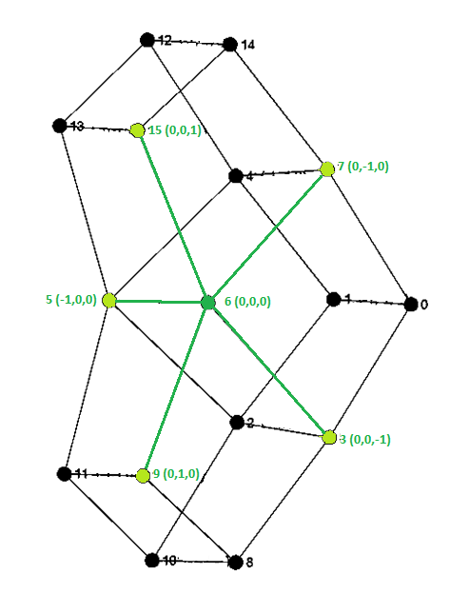
Идея: Пытаемся задать координатную
систему
Шаг 2
Нумеруем смежные вершины (P) по очереди
Если дальнейшая нумерация не удалась, то пробуем поменять координаты вершин местами и запустить нумерацию заново
До 720 вариантов нумераций P

Slide 31
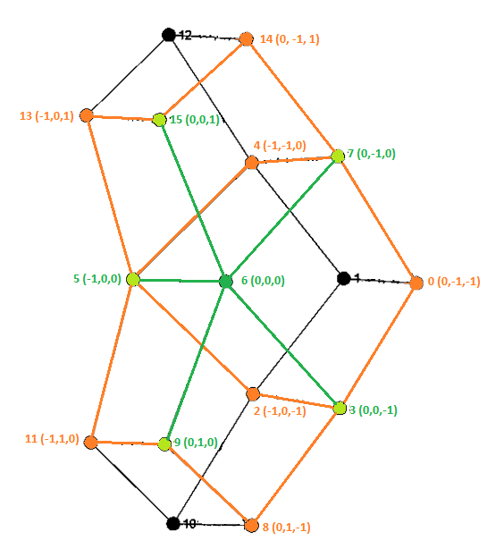
Идея: Нумеруем однозначно разрешимые
случаи
Шаг 3
Нумеруем смежные вершины от P по очереди
Однозначно разрешимые случаи:
Два и более соседей имеют индекс
Один из соседей не имеет непронумерованных соседей кроме текущей вершины

Slide 32
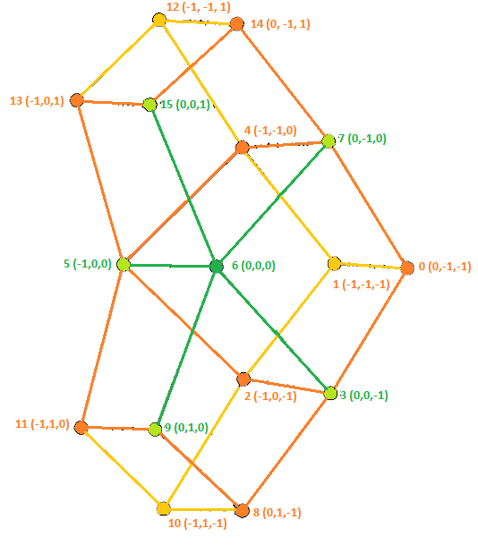
Идея: Перебираем варианты нумерации
для неоднозначных случаев
Шаг 4
Для остальных вершин рекурсивно перебираем все возможные индексы:
Ставим один из возможных индексов
Повторяем алгоритм для смежных вершин

Slide 33
Идея: Возвращаемся и пробуем заново
в случае неудачи
Шаг 5
Если не удалось пронумеровать, то:
Возвращаемся к предыдущему неоднозначному случаю
Меняем индекс на следующий возможный
Запускаем дальнейшую нумерацию

Slide 34
Тестовый базис

Slide 35




Одномерный случай

Slide 36
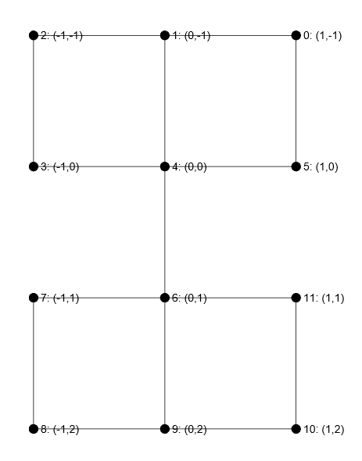
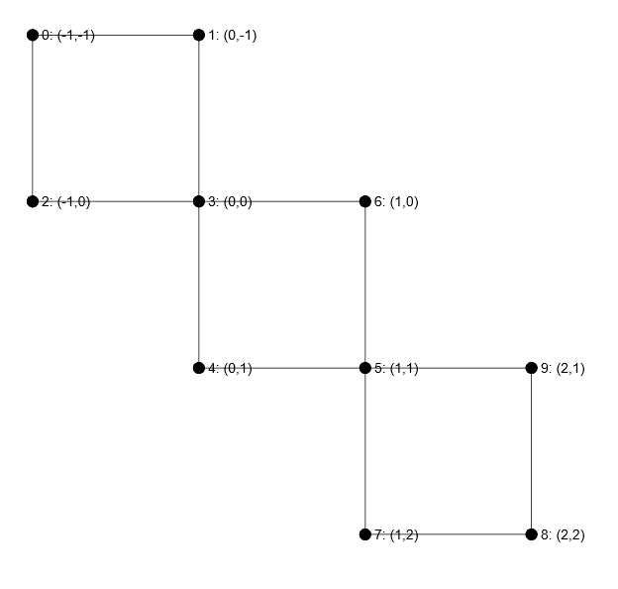
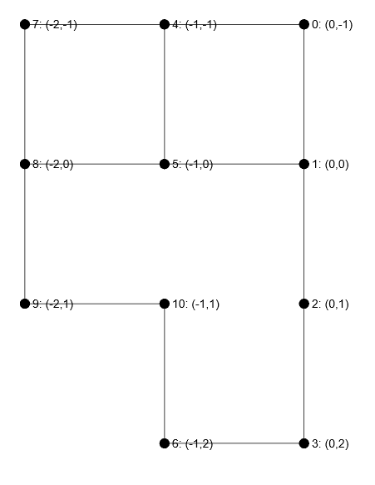
Двумерный случай

Slide 37
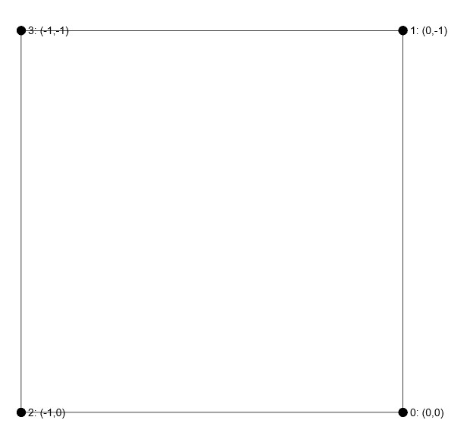
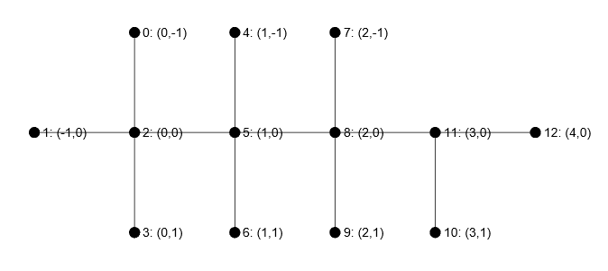
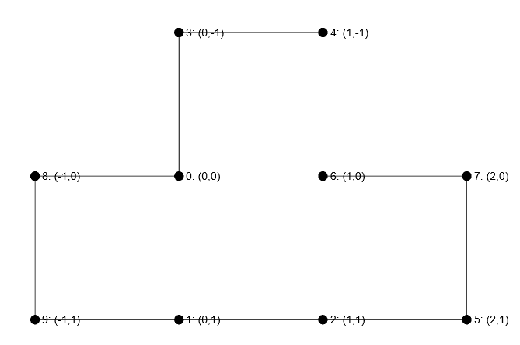
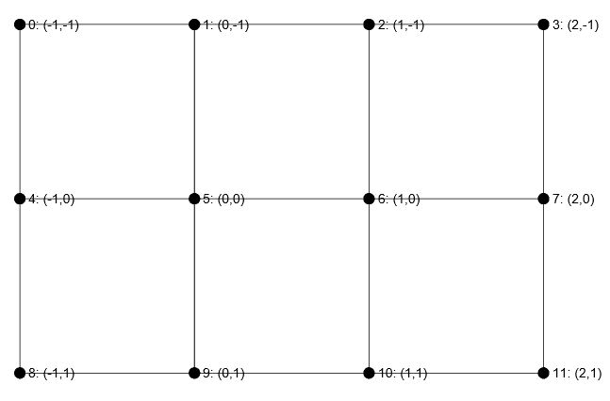
Двумерный случай

Slide 38
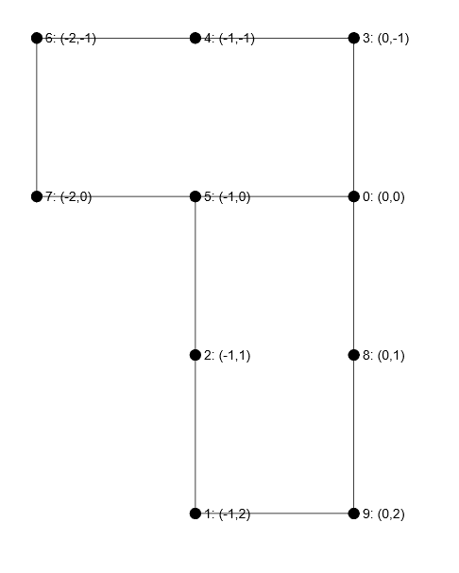
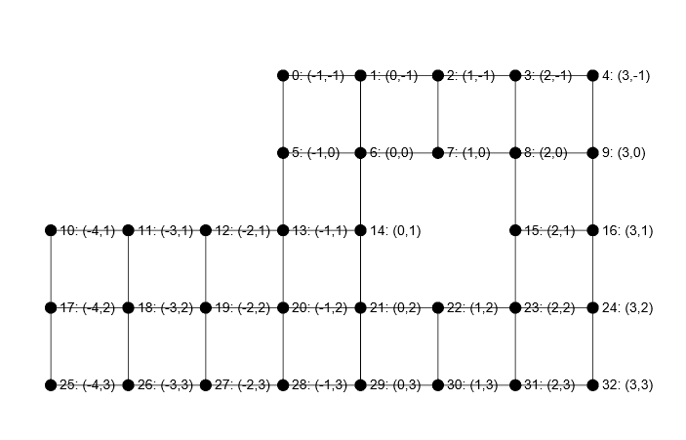
Двумерный случай

Slide 39
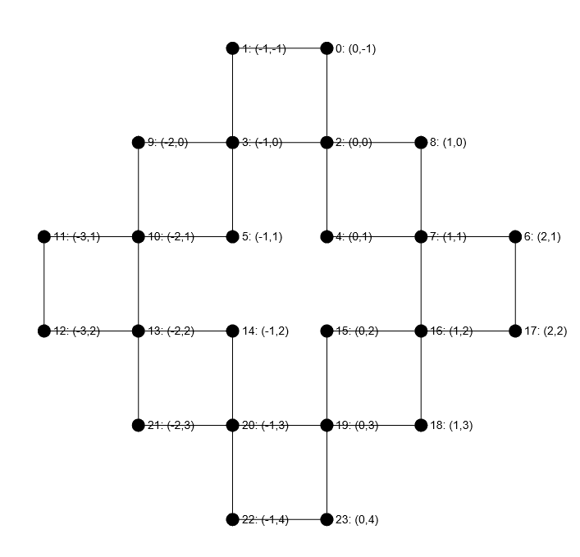
Двумерный случай

Slide 40
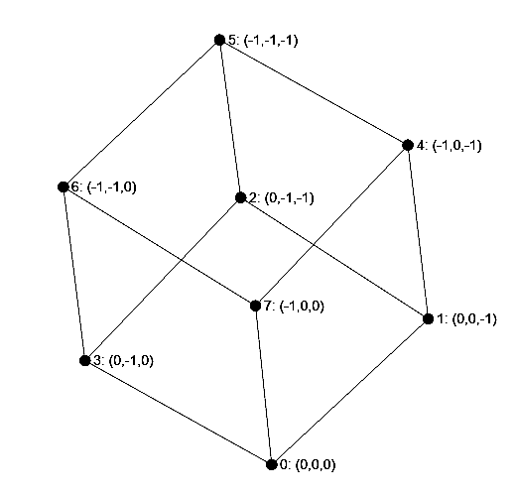
Трехмерный случай

Slide 41
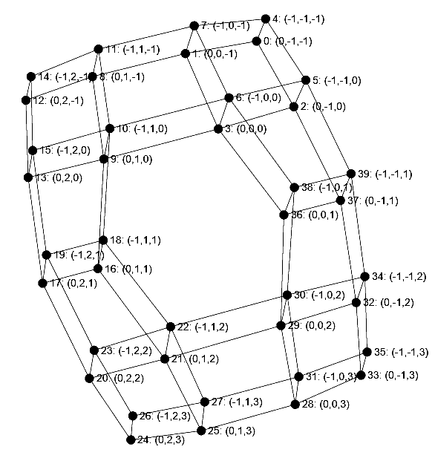
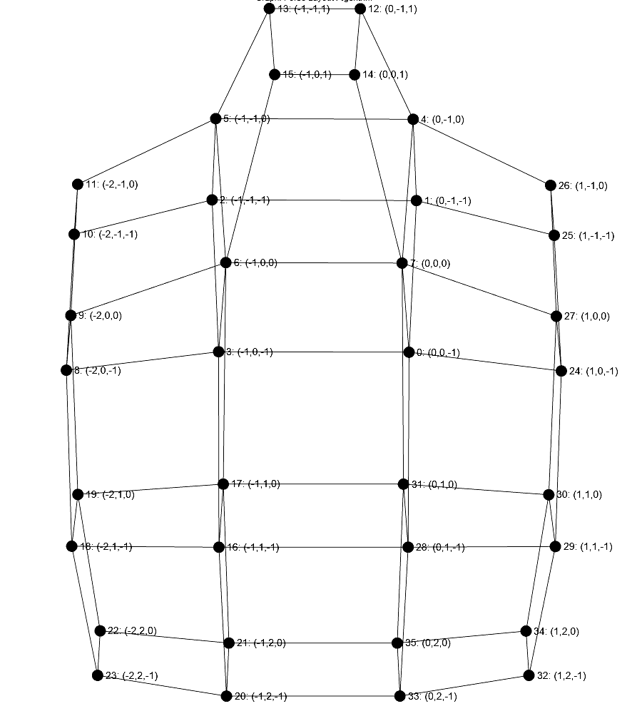
Трехмерный случай

Slide 42
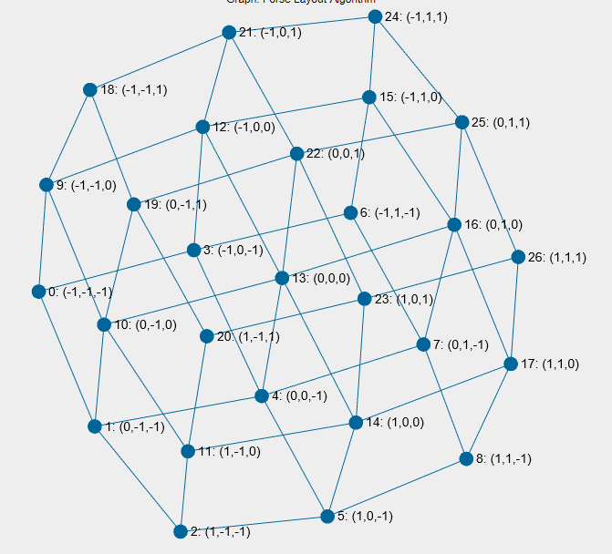
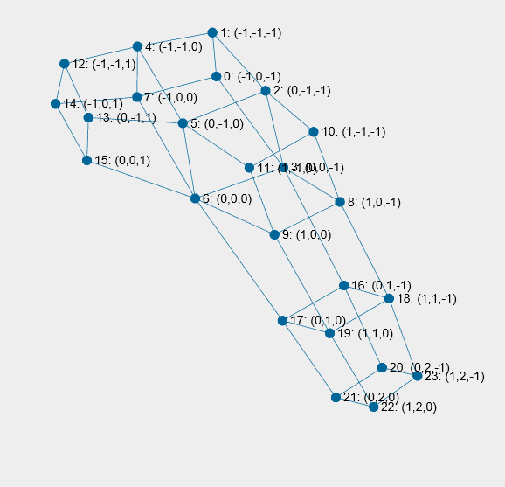
Трехмерный случай

Slide 43
Верификация и тестирование

Slide 44
Методика верификации
Для каждого примера из тестовой базы выполняются следующие шаги:
Запуск быстрой проверки графа на необходимые условия регулярности
В случае успеха запускается алгоритм нумерации
Если нумерация построена успешно, то запускается проверка полученных индексов на корректность следующими условиями:
Нет одинаковых индексов
Индексы соседей у каждой вершины отличаются от ее индекса только в одной позиции и только на единицу

Slide 45
Результаты верификации
Имя файла | Кол-во вершин | Кол-во ребер | Распознал граф | Построил нумерацию | Корректность нумерации
3_domains.graph | 30 | 41 | ИСТИНА | ИСТИНА | Верно
antenna.graph | 13 | 12 | ИСТИНА | ИСТИНА | Верно
badtest_k1.graph | 5 | 5 | ИСТИНА | ИСТИНА | Верно
bad_square.graph | 7 | 9 | ИСТИНА | ИСТИНА | Верно
big_cube.graph | 27 | 54 | ИСТИНА | ИСТИНА | Верно
bridge.graph | 12 | 15 | ИСТИНА | ИСТИНА | Верно
broken_antenna.graph | 13 | 13 | ИСТИНА | ИСТИНА | Верно
cube8.graph | 8 | 12 | ИСТИНА | ИСТИНА | Верно
empty_rectangle.graph | 10 | 10 | ИСТИНА | ИСТИНА | Верно
empty_star.graph | 24 | 32 | ИСТИНА | ИСТИНА | Верно
extra_diag_empty_rectangle.graph | 10 | 11 | ИСТИНА | ИСТИНА | Верно
grid_150x200.graph | 30000 | 59650 | ИСТИНА | ИСТИНА | Верно
ladder.graph | 10 | 12 | ИСТИНА | ИСТИНА | Верно
line2.graph | 2 | 1 | ИСТИНА | ИСТИНА | Верно
line3.graph | 3 | 2 | ИСТИНА | ИСТИНА | Верно
line4.graph | 4 | 3 | ИСТИНА | ИСТИНА | Верно
line_mix.graph | 5 | 4 | ИСТИНА | ИСТИНА | Верно
rectangle.graph | 12 | 17 | ИСТИНА | ИСТИНА | Верно
rectangle_2.graph | 11 | 13 | ИСТИНА | ИСТИНА | Верно

Slide 46
Имя файла | Кол-во вершин | Кол-во ребер | Распознал граф | Построил нумерацию | Корректность нумерации
simple_square.graph | 4 | 4 | ИСТИНА | ИСТИНА | Верно
square7.graph | 7 | 8 | ИСТИНА | ИСТИНА | Верно
test1_3D.graph | 8 | 12 | ИСТИНА | ИСТИНА | Верно
test1_k2.graph | 33 | 51 | ИСТИНА | ИСТИНА | Верно
test2_3D.graph | 16 | 28 | ИСТИНА | ИСТИНА | Верно
test3_3D.graph | 24 | 44 | ИСТИНА | ИСТИНА | Верно
test4_3D.graph | 36 | 72 | ИСТИНА | ИСТИНА | Верно
test5_3D.graph | 40 | 80 | ИСТИНА | ИСТИНА | Верно
ef_body.graph | 45087 | 163734 | ЛОЖЬ | ЛОЖЬ | X
ef_sphere.graph | 16386 | 49152 | ИСТИНА | ЛОЖЬ | X
extra_edge_empty_rectangle.graph | 11 | 11 | ИСТИНА | ЛОЖЬ | X
fake_cube.graph | 16 | 32 | ИСТИНА | ЛОЖЬ | X
fe_3elt.graph | 4720 | 13722 | ЛОЖЬ | ЛОЖЬ | X
fe_bracket.graph | 62631 | 366559 | ЛОЖЬ | ЛОЖЬ | X
fe_rotor.graph | 99617 | 662431 | ЛОЖЬ | ЛОЖЬ | X
fe_tooth.graph | 78136 | 452591 | ЛОЖЬ | ЛОЖЬ | X
line_bad_1.graph | 5 | 4 | ЛОЖЬ | ЛОЖЬ | X
line_bad_8.graph | 7 | 6 | ЛОЖЬ | ЛОЖЬ | X
mdual.graph | 258569 | 513132 | ИСТИНА | ЛОЖЬ | X
square.graph | 4 | 4 | ИСТИНА | ЛОЖЬ | X
test1_k3.graph | 18 | 34 | ИСТИНА | ЛОЖЬ | X
test2_k2.graph | 32 | 50 | ИСТИНА | ЛОЖЬ | X
test6_3D_error.graph | 8 | 14 | ИСТИНА | ЛОЖЬ | X
test7_3D_error.graph | 10 | 21 | ИСТИНА | ЛОЖЬ | X

Slide 47
Методика проведения тестов производительности
Для проведения тестов на производительность используются примеры с количеством вершин в графе от 2000 до 258569
В ходе тестирования фиксируется рабочее время алгоритмов проверки и нумерации для каждого примера

Slide 48
Результаты тестов производительности
Имя файла | Кол-во вершин | Кол-во ребер | Распознал граф | Построил нумерацию | Время выполнения (ms)
grid_2d_100K.graph | 100000 | 198900 | ИСТИНА | ИСТИНА | 2963696
grid_2d_50K.graph | 50000 | 99400 | ИСТИНА | ИСТИНА | 641013
grid_150x200.graph | 30000 | 59650 | ИСТИНА | ИСТИНА | 309233
grid_2d_10K.graph | 10000 | 19800 | ИСТИНА | ИСТИНА | 32657
grid_2d_2K.graph | 2000 | 3880 | ИСТИНА | ИСТИНА | 1299
grid_3d_10K.graph | 10000 | 27900 | ИСТИНА | ИСТИНА | 67336
grid_3d_30K.graph | 30000 | 85700 | ИСТИНА | ИСТИНА | 594877
fe_rotor.graph | 99617 | 662431 | ЛОЖЬ | ЛОЖЬ | 57
fe_tooth.graph | 78136 | 452591 | ЛОЖЬ | ЛОЖЬ | 46
mdual.graph | 258569 | 513132 | ИСТИНА | ЛОЖЬ | 11570

Slide 49
Характеристики приложения
Требования: установленный .Net Framework 4.6 (и младше),ОС Windows 10 ­
Библиотека: Библиотека «MeshRecovery_Lib» написана на языке C#, включает в себя функции:
Validate: Функция быстрой проверки графа на необходимые условия регулярности (на 〖10〗^6 должна выполняться не более 5 секунд)
Numerate: Функция восстановления регулярной нумерации (при регулярности графа) (на 〖10〗^6 должна выполняться не более 5 минут)

Slide 50
Метрики кода
MeshRecovery_Lib:
Maintainability Index – 86
Cyclomatic Complexity – 295
Depth of Inheritance – 2
Class Coupling – 52
Lines of Code – 626
MeshRecovery_Console:
Maintainability Index – 74
Cyclomatic Complexity – 94
Depth of Inheritance – 3
Class Coupling – 37
Lines of Code – 179

Slide 51
Заключение

Slide 52
Сделано
Написана библиотека, позволяющая:
Проверить граф на необходимые условия регулярности
Восстановить геометрическую информацию для исходного графа
Создана тестовая инфраструктура с расширяемой базой
Проблемы
Предложенное решение позволяет решать только некоторый класс задач
Время выполнения сильно зависит от топологии исходного графа
Перспективы
Ускорение текущего алгоритма:
Распараллеливание нумерации
Определение класса задач до начала нумерации
Исследование других подходов к решению задачи
Notes:
Что по факту удалось сделать, какие проблемы не решены, перспективы

Slide 53
Ссылка на репозиторий проекта
https://github.com/Linserous/NumericalGridGeneration

